Slide 1


TRƯỜNG ĐẠI HỌC CÔNG NGHỆ THÔNG TIN
KHOA KHOA HỌC VÀ KỸ THUẬT THÔNG TIN
XÂY DỰNG ỨNG DỤNG WEB BÁN HÀNG VÀ HỆ THỐNG QUẢN LÝ COFFEE
Presentation - 2024
Nhóm #4:
Sinh Viên 1: Nguyễn Trung Hiếu
Sinh Viên 2: Ngô Trần Tuấn Phong

Slide 2





Nội Dung Báo Cáo
1. Giới Thiệu
2. Mô Tả Chức Năng và Cấu Trúc Hệ Thống
3. Giới Thiệu Framework Django
4. Kết Luận

Slide 3


Giới Thiệu
Đề tài này tập trung vào việc phân tích và mô tả chức năng của trang web The Coffee House. Trang web này chủ yếu thể hiện các sản phẩm trên trang chủ, cho phép người dùng xem thông tin chi tiết về sản phẩm và thực hiện quá trình mua hàng thông qua trang thanh toán. Ngoài ra, trang web còn cung cấp khả năng xem tất cả các sản phẩm thuộc từng danh mục khác nhau và hỗ trợ hai phương thức thanh toán là tiền mặt và Momo.

Slide 4
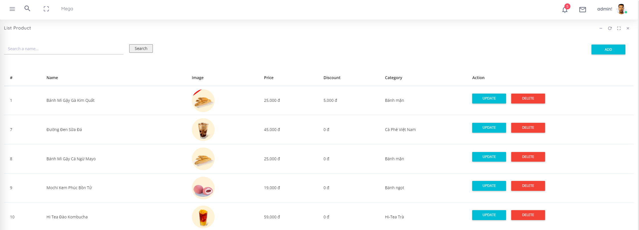
Mô Tả Chức Năng và Cấu Trúc Hệ Thống
2.1 Sơ Đồ Chức Năng Hệ Thống
Chúng tôi đã xây dựng sơ đồ chức năng hệ thống để trực quan hóa và tổ chức các chức năng chính. Sơ đồ bao gồm một loạt các chức năng quan trọng như Quản lý Sản phẩm, Quản lý Đơn đặt hàng, Quản lý Khách hàng và nhiều chức năng khác.
2.1.1 Quản lý Sản phẩm
Chức quản lý sản phẩm là một phần quan trọng trong quản lý kinh doanh, giúp người quản lý dễ dàng theo dõi, thay đổi và xóa thông tin về sản phẩm trong hệ thống.

Slide 5
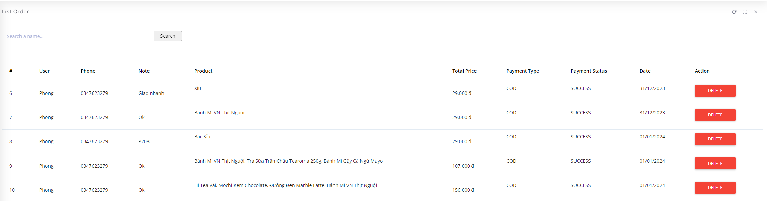
2.1.2 Quản lý Đơn đặt hàng
Chức năng quản lý đơn đặt hàng của người dùng là một phần quan trọng trong hệ thống, giúp quản trị viên dễ dàng theo dõi, thay đổi và xóa thông tin liên quan đến các đơn đặt hang.

Slide 6
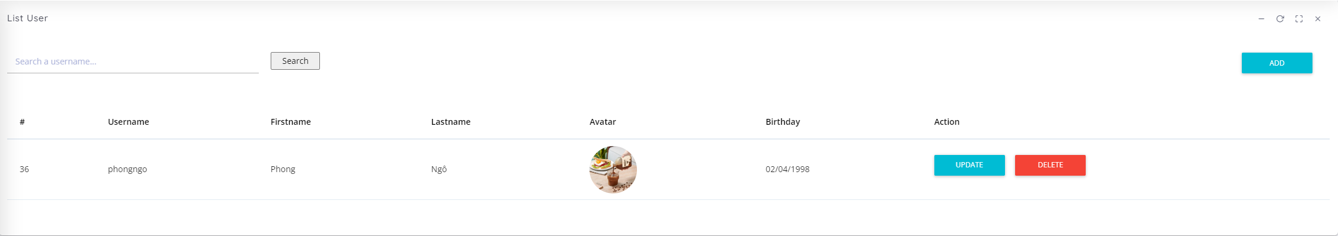
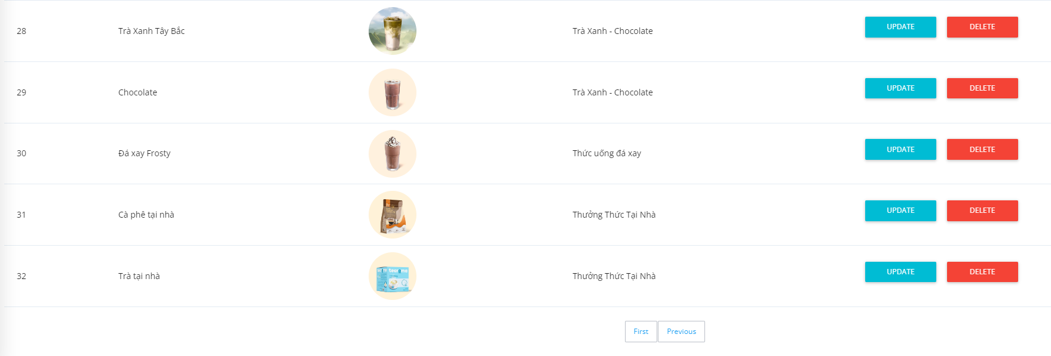
2.1.3 Quản lý Người dùng
Chức năng quản lý người dùng là một phần quan trọng của hệ thống, giúp quản trị viên dễ dàng theo dõi, thay đổi và xóa thông tin liên quan đến người dùng.
2.1.4 Quản lý Danh Mục
Chức năng quản lý danh mục là một phần quan trọng trong hệ thống, giúp quản trị viên dễ dàng theo dõi, thay đổi và xóa thông tin liên quan đến các danh mục sản phẩm

Slide 7
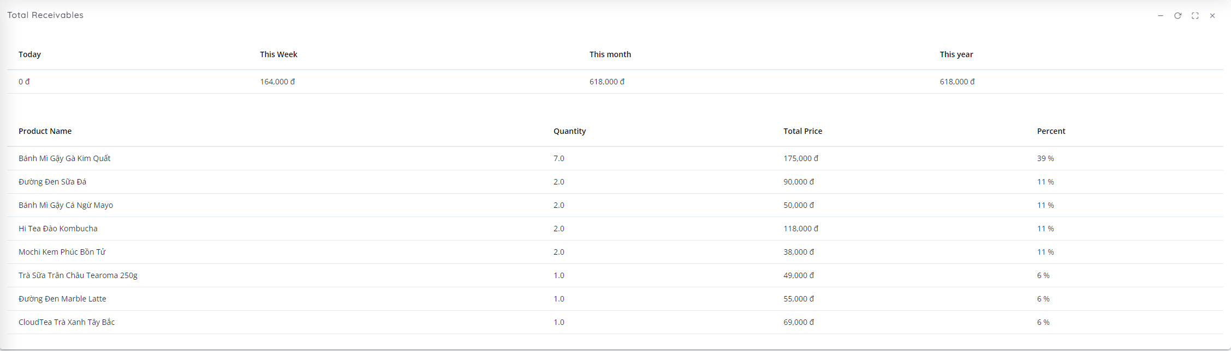
2.1.5 Quản lý Doanh Thu
Chức năng quản lý doanh thu là một phần quan trọng trong hệ thống, giúp quản trị viên dễ dàng theo dõi doanh thu của cửa hàng ngày, hàng tháng, …
Hiển Thị Doanh Thu:
Today: Tổng doanh thu ngày hôm nay
This Week: Tổng doanh thu tuần này
This month: Tổng doanh thu tháng này
This year: Tổng doanh thu năm nay
Hiển thị thống kê số lượng sản phẩm đã bán trên trong các đơn hàng:
Product name: Tên sản phẩm
Quantity: Tổng số lượng sản phẩm này đã bán trên tất cả đơn hàng
Total Price: Tổng tiền sản phẩm này đã bán trên tất cả đơn hàng
Percent: Tổng phần trăm sản phẩm này đã bán trên tất cả sẩn phẩm đã bán

Slide 8
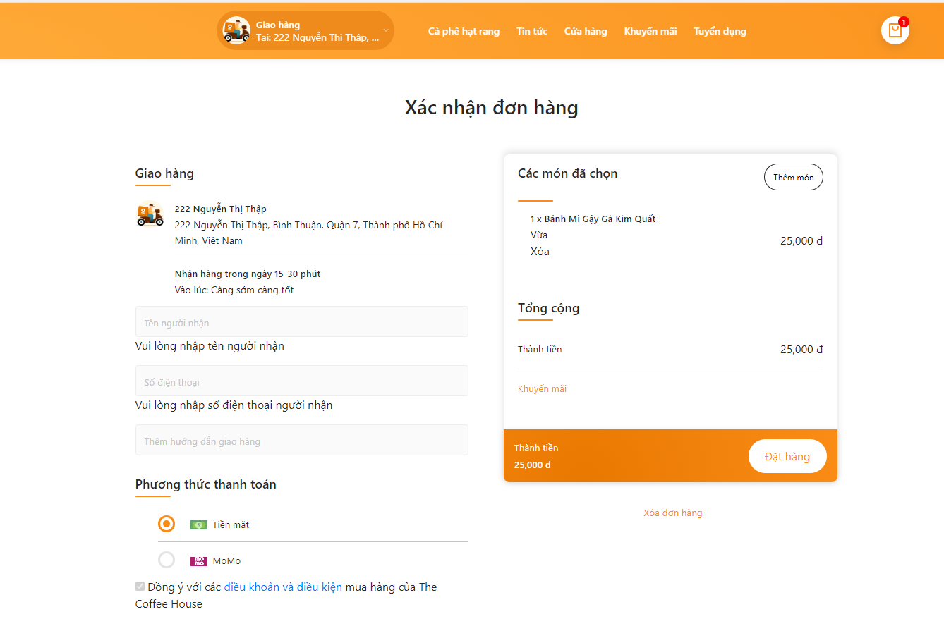



2.1.6 Thanh toán qua cổng thanh toán
Chức năng thanh toán khi bạn thêm sản phẩm vào giỏ hàng. Hiển thị tất cả sản phẩm đã thêm vào giỏ hàng ở trang thanh toán. Ở đây chúng tôi cung cấp hai hình thức thanh toán gồm:
Momo: Ở đây chúng tôi cung cấp thanh toán bằng thẻ ngân hàng thông qua MOMO. Khi chọn thanh toán MOMO thì hệ thống sẽ chuyển trang qua thanh toán của MOMO.
COD: Thanh toán bằng tiền mặt khi nhận hàng
Support
Trong tất cả các chức năng trên chúng tôi hài lòng nhất khi đã tích hợp thành công thanh toán MOMO qua đó bạn thấy giúp người dùng tiện lợi hơn trong việc đặt hàng thông qua các thanh toán online. Đó là 1 điểm mạnh mà các trang web về e-commerce hiện nay đang có là hiện đại và nhanh chóng.
Coparison

Slide 9
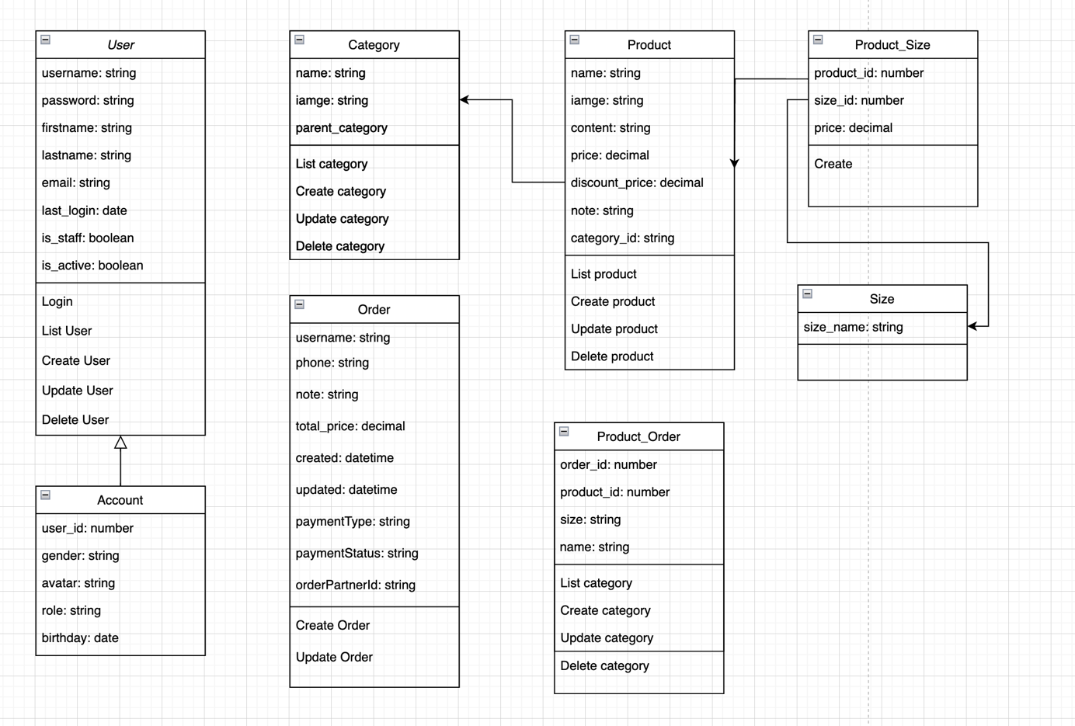
2.2 Sơ Đồ Lớp
Chúng tôi đã xây dựng sơ đồ lớp để mô tả cấu trúc mã nguồn của hệ thống. Sơ đồ này giúp tổ chức mã nguồn một cách rõ ràng, tách biệt các phần chức năng và mối quan hệ giữa chúng. Hình bên đây là mô tả chi tiết:
Support
Coparison

Slide 10
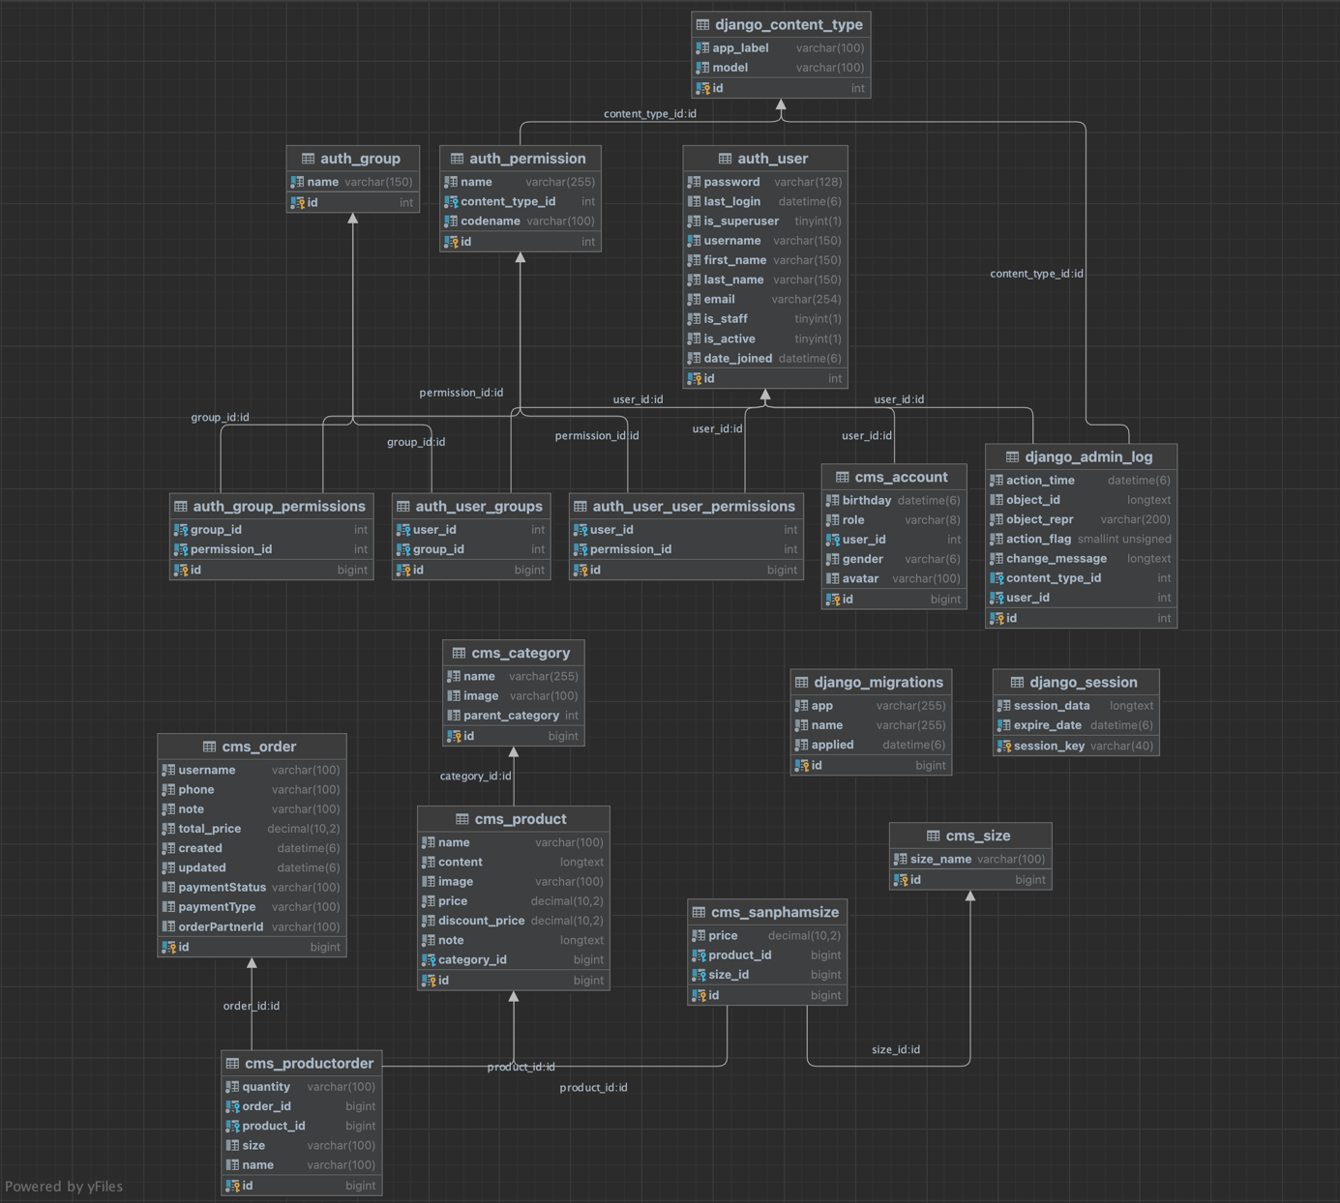
2.3 Giới Thiệu Cơ Sở Dữ Liệu
Hệ thống sử dụng cơ sở dữ liệu quan hệ để lưu trữ và quản lý dữ liệu. Hình bên đây là giới thiệu chi tiết về cấu trúc cơ sở dữ liệu:
Support
Coparison

Slide 11
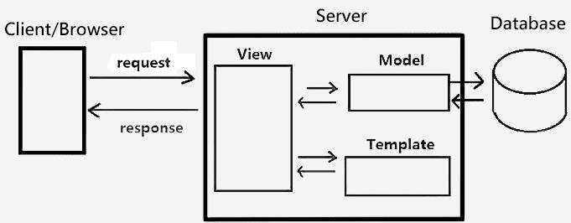
Giới Thiệu Framework Django
Trong thế giới ngày nay, việc xây dựng ứng dụng web không chỉ là một nhiệm vụ kỹ thuật mà còn là một thách thức yêu cầu sự linh hoạt, hiệu quả và dễ bảo trì. Trong ngữ cảnh này, Django nổi lên như một framework phát triển web mạnh mẽ và linh hoạt, giúp nhà phát triển tập trung vào việc sáng tạo thay vì những chi tiết kỹ thuật phức tạp.
Django không chỉ là một công cụ giúp kết nối dữ liệu và người dùng một cách dễ dàng mà còn là một triết lý thiết kế. Theo mô hình MTV (Model-Template-View), Django tách biệt rõ ràng giữa logic xử lý dữ liệu, giao diện người dùng, và điều khiển ứng dụng. Điều này giúp giảm văn mẫu trùng lặp, tăng tính tổ chức, và giúp ứng dụng dễ bảo trì.

Slide 12
Đặc Điểm Nổi Bật của Django:
Django sử dụng ORM để tương tác với cơ sở dữ liệu mà không cần viết SQL trực tiếp. Điều này giúp giảm sự phức tạp và lặp lại trong việc thao tác dữ liệu.
Giao diện quản trị của Django cung cấp một cách dễ dàng và hiệu quả để quản lý dữ liệu, giảm thiểu công việc lặp lại trong phát triển hệ thống quản trị.
Django tích hợp các tính năng bảo mật mạnh mẽ và cung cấp cơ chế xác thực linh hoạt, giúp bảo vệ ứng dụng khỏi những mối đe dọa an ninh.
Middleware và URL patterns giúp kiểm soát luồng xử lý yêu cầu, đồng thời giảm thiểu văn mẫu trùng lặp và duy trì một cấu trúc dự án rõ ràng.
Django - Sự Lựa Chọn Đúng Cho Phát Triển Web:
Sự kết hợp giữa tính năng mạnh mẽ, linh hoạt và cộng đồng hỗ trợ tích cực làm cho Django trở thành sự lựa chọn đúng đắn cho việc phát triển ứng dụng web hiện đại và chiếm ưu thế trong bối cảnh phức tạp của thế giới công nghệ ngày nay.

Slide 13

Kết Luận
Chúng tôi đã triển khai thành công framework Django và sử dụng cơ sở dữ liệu MySQL. Quá trình này không chỉ giúp chúng tôi làm chủ kiến thức vững về Django mà còn xây dựng một trang web đa nhiệm, kết hợp giữa khả năng quản lý và nền tảng thương mại điện tử.
Chức năng mà chúng tôi đánh giá cao nhất là tích hợp cổng thanh toán online MOMO. Việc tích hợp này không chỉ mang lại sự thuận tiện cho người dùng mà còn tạo ra trải nghiệm thanh toán trực tuyến mượt mà, nhanh chóng và an toàn nhất.

Slide 14

Tuy nhiên vẫn có một vài hạn chế mà chúng tôi vẫn chưa hoàn thiện được cho dự án của mình:
Chưa Triển Khai Đầy Đủ Các Chức Năng:
Có một vài chức năng chúng tôi đã kế hoạch nhưng chưa triển khai được, vì không có đủ thời gian
Tính Năng Thực Thi Tìm Kiếm Nâng Cao:
Mặc dù có chức năng quản lý sản phẩm và danh mục, nhưng việc triển khai tính năng tìm kiếm nâng cao với các bộ lọc và sắp xếp linh hoạt có thể là một cải tiến.
Tích Hợp Thêm Phương Thức Thanh Toán:
Trong tương lai, chúng tôi xem xét tích hợp thêm phương thức thanh toán khác ngoài MOMO để tăng sự linh hoạt cho khách hàng.
Tính Năng Tương Tác Xã Hội:
Triển khai, tính năng chia sẻ sản phẩm qua các mạng xã hội hoặc tích hợp ý kiến đánh giá từ người dùng có thể tăng cường tương tác xã hội.

Slide 15


